Slide 1

JavaScript: циклы
ORTDNIPRO.ORG/WEB

Slide 2
1. Циклы – повторение фрагмента кода

Slide 3
Циклы в JavaScript
Циклы, в языках программирования, - способ повторения фрагмента (блока) кода многократно. Количество повторений определяется условием цикла, в зависимости от условия цикл либо делает еще одну итерацию (повторяет фрагмент кода в теле цикла), или же цикл завершает свою работу.
3

Slide 4
2. Цикл do/while()

Slide 5
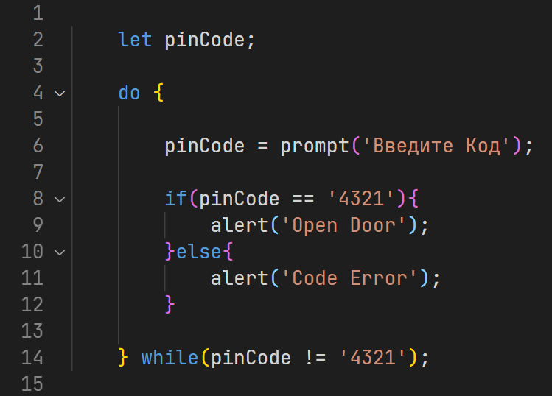
Если какие-либо действия нужно повторять, но заранее неизвестно сколько раз
Если код не подходит, то нужно повторно запросить его у пользователя, и так повторять до тех пор пока не будет введён правильный код. Т.е. нам нужен механизм который будет повторять набор действий до тех пор пока будет верно условие (например: пароль не равен «4321»).
Цикл do/while() позволяет повторят код, по условию. Условие проверяется при завершении каждой итерации (шага) цикла, и определяет будет ли цикл заходить на еще один «круг».
5

Slide 6
3. Цикл while()

Slide 7
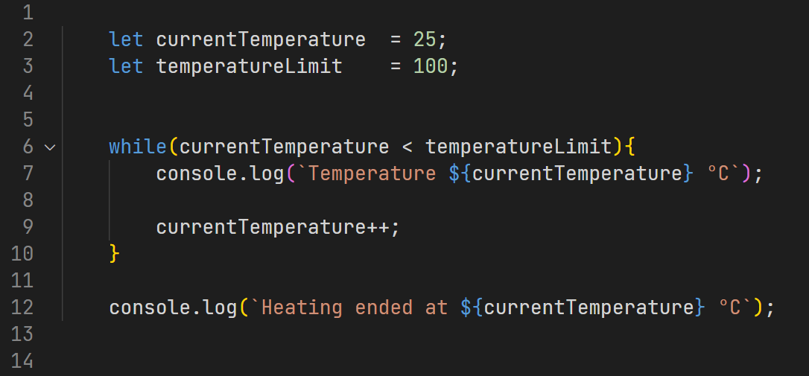
Циклы – способ многократно повторить фрагмент кода
Цикл while() позволяет повторят код, по условию. Условие проверяется перед началом каждой итерации (шага) цикла, и определяет будет ли цикл заходить на этот «круг». Цикл while (как и do/while) выполняет фрагмент кода пока условие заданное в нём верно (истинно, true).
Основное отличие while и do/while: первый подходит для задач где может не выполниться ни одного «прогона» цикла, а второй – для задач где минимум один шаг (итерация) цикла должна выполниться.
7

Slide 8
Ключевой момент применения циклов в JavaScript
В теле цикла должны происходить какие-либо изменения тех переменных которые находятся в условии, иначе цикл будет выполняться вечно
8

Slide 9
4. Цикл for()

Slide 10
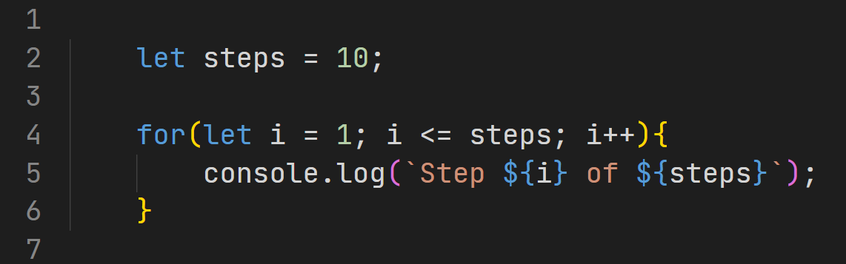
Цикл for – когда известно сколько раз нужно повторить действия
Цикл for удобен для тех случаев, когда заранее известно (или можно просчитать на основе уже имеющихся данных), сколько раз нужно будет повторить то или иное действие. Цикл for также называют «циклом со счётчиком» – название условное.
10

Slide 11
5. Вложенные циклы

Slide 12
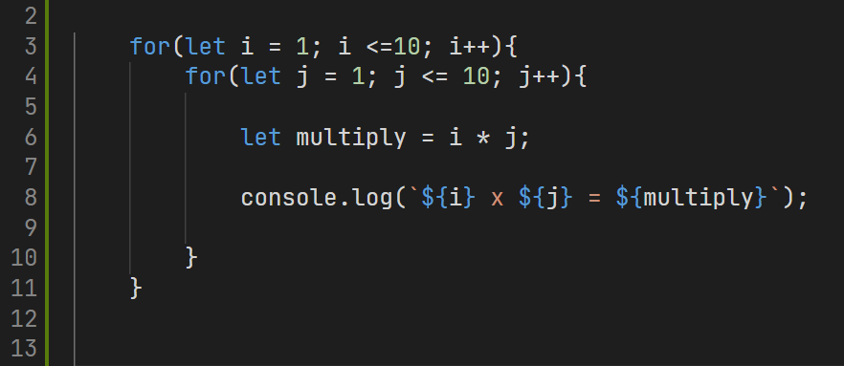
Вложенные циклы
Циклы могут быть вложены в тело другого (внешнего) цикла. И на каждом шаге внешнего цикла будет каждый раз полностью проходить все свои шаги вложенный (внутренний) цикл. Любой тип цикла может быть как внешним так и вложенным.
12

Slide 13
6. Операторы continue/break

Slide 14
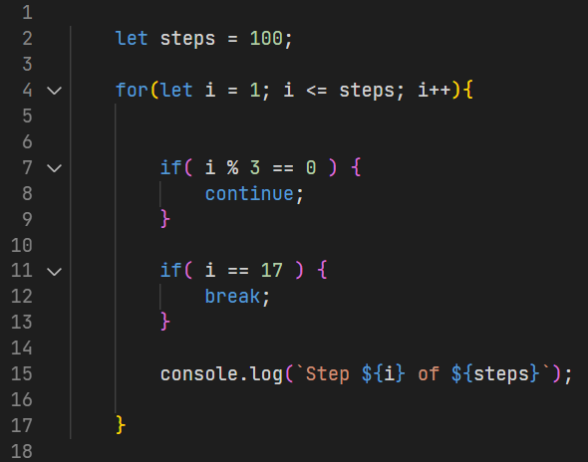
Операторы break/continue
Оператор break заставляет цикл завершить свою работу досрочно, прямо в месте вызова. Не имеет смысла без сопутствующего оператора if/else.
Оператор continue заставляет цикл завершить текущую итерацию, и сразу перейти к следующей. Также не имеет смысла без сопутствующего оператора if/else.
14

Slide 15
7. Немного практики #1

Slide 16
Игра «Угадай число»
Скрипт загадывает число (от 1 до 100 включительно) и даёт игроку 10 попыток его угадать, если пользователь не угадал - скрипт сообщает, что он проиграл и игра сообщает ему какой ответ был правильный. Если игрок угадал игра сообщает, что он выиграл. Для генерации чисел используйте функцию Math.random(); Игра при неправильных ответах должна давать подсказки о том число которое ввёл пользователь больше или меньше загаданного.
16

Slide 17
8. Немного практики #2

Slide 18
Депозит с капитализацией
Есть данные (вводятся пользователем) о сумме вклада, процентной ставке (годовых) и сроке вклада в месяцах. Необходимо рассчитать какой доход принесёт депозит с ежемесячной капитализацией процентов в конце срока.
Считать, что проценты начисляются ежемесячно, количество дней в месяце и в году не влияет на результат, налоги также не учитываем.
18

Slide 19
Домашнее задание
для тренировки

Slide 20
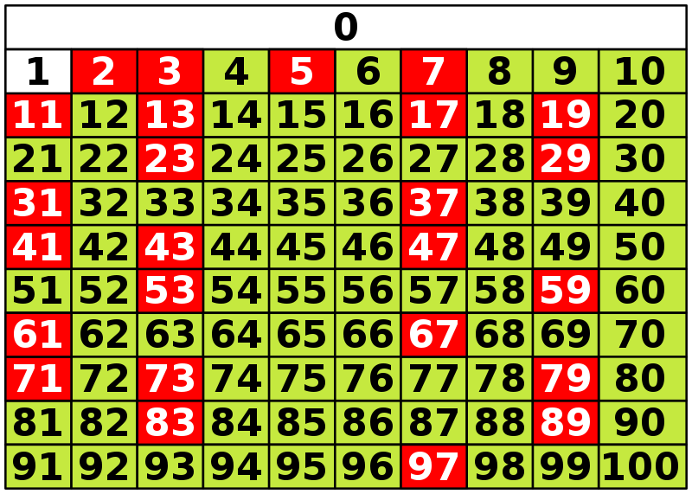
Домашнее задание #B1
Пользователь вводит число, необходимо определить простое ли это число (т.е. не имеет делителей кроме себя и единицы).
20

Slide 21
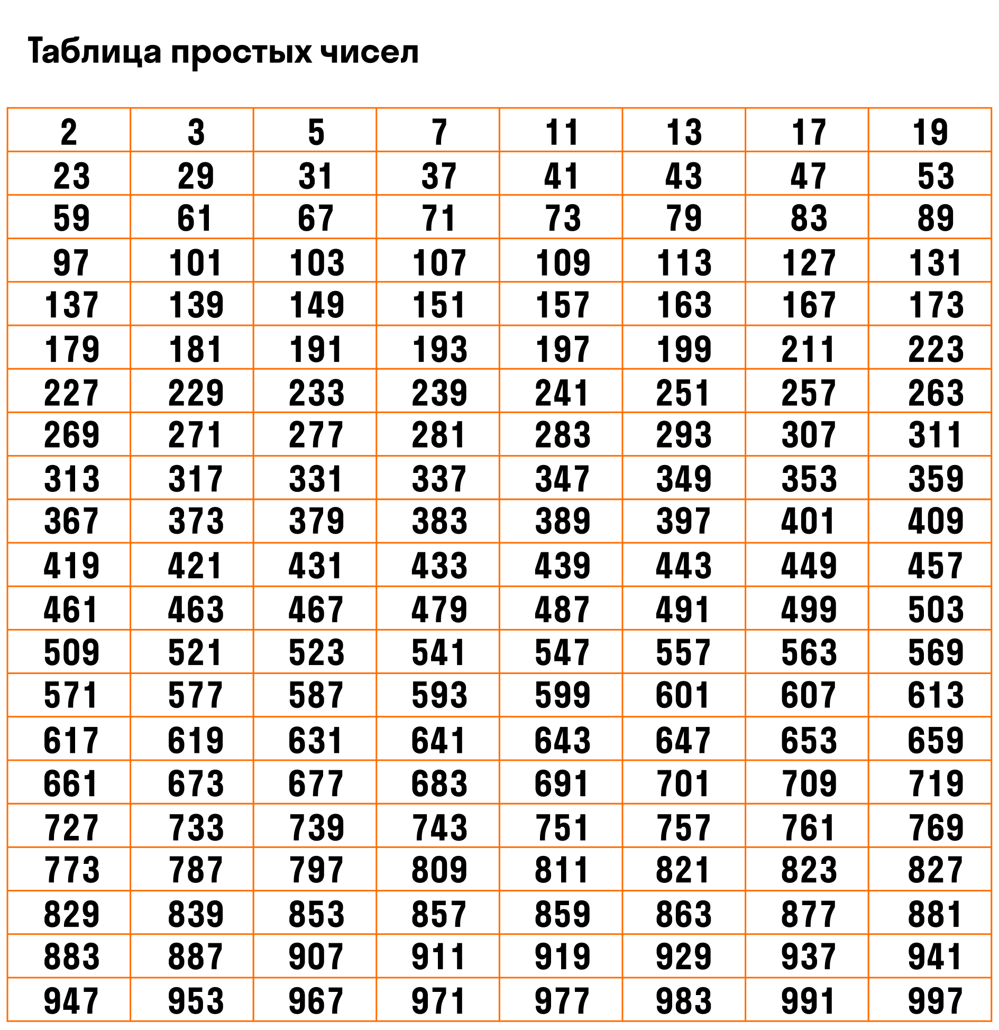
Домашнее задание #B1
Скрипт должен вывести список простых чисел от 3 до 1000.
Здесь пригодятся вложенные циклы.
21

Slide 22
К следующему
занятию…

Slide 23
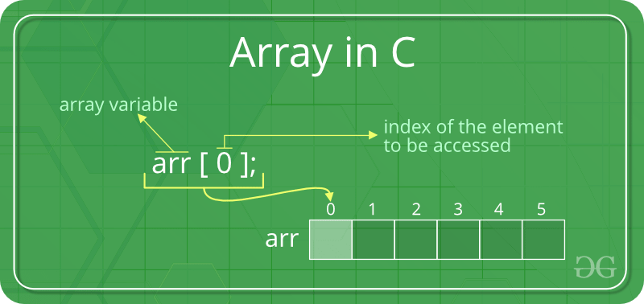
Следующая тема: циклы и массивы
Предварительные знания – лучший помощник в обучении, поэтому к следующему занятию жду, что посмотрите небольшой ролик о массивах.
https://youtu.be/cTeBlVn_lyk
23

